Slide 1
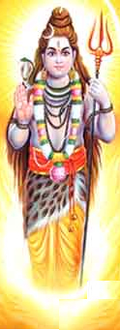
வாரம்தோறும் நாயன்மார்கள் வரலாறு
29
திருநாவுக்கரசர் நாயனார்

Slide 2

அவதாரத் தலம் | திருவாமூர் (பண்ருட்டி)
முத்தி திருநாள் | சதயம்
முத்தி மாதம் | சித்திரை
முத்தி தலம் | திருப்புகலூர்
வழிபாடு | லிங்கம்

Slide 3
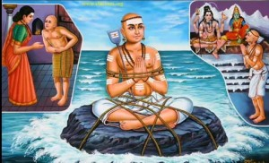

Slide 4
தொகை
திருநின்ற செம்மையே செம்மையாக் கொண்ட திருநாவுக் கரையன்றன்
அடியார்க்கும் அடியேன்
திருமுறை 7-39-4

Slide 5
வகை
நற்றவன் நல்லூர்ச் சிவன்திருப் பாதந்தன்
சென்னிவைக்கப் பெற்றவன் மற்றிப் பிறப்பற
வீரட்டர் பெய்கழற்றாள் உற்றவனுற்ற விடம்
அடையாரிட வொள்ளமுதாத் துற்றவன்
ஆமூரில் நாவுக்கரசெனுந் தூமணியே
திருமுறை 11-33-25

Slide 6
வகை
மணியினை மாமறைக் காட்டு மருந்தினை
வண்மொழியால் திணியன நீள்கத வந்திறப்
பித்தன தெண்கடலில் பிணியன கல் மிதப்
பித்தன சைவப் பெருநெறிக்கே அணியன
நாவுக் கரையர் பிரான்தன் அருந்தமிழே
திருமுறை 11-33-26

Slide 7
விரி
திருநாவுக் கரசுவளர் திருத்தொண்டின் நெறிவாழ
வருஞானத் தவமுனிவர் வாகீசர் வாய்மைதிகழ்
பெருநாமச் சீர்பரவல் உறுகின்றேன் பேருலகில்
ஒருநாவுக் குரைசெய்ய ஒண்ணாமை உணராதேன்
திருமுறை 12-21-1

Slide 8
குறிப்பு
இவர் இயற்பெயர் மருணீக்கியார்.
இவர் தமக்கையார் பெயர் திலகவதியார்.
சிவபெருமானால் சூலை கொண்டு
ஆட்கொள்ளப்பட்டு திருநாவுக்கரசர் என்னும்
திருநாமம் சூட்டப் பட்டவர்.
உழவாரத் தொண்டு செய்தவர்.
இவர் சைவ சமய குரவர் நால்வருள் ஒருவர்.

Slide 9
அப்பர் இயற்றிய திருமுறைகள் | மொத்தம் கிடைத்தவை (312 பதிகங்கள்)
நான்கு | திருநேரிசை (113 பதிகங்கள்)
ஐந்து | திருக்குறுந்தொகை (100 பதிகங்கள்)
ஆறு | திருத்தாண்டகம் (99 பதிகங்கள்)

Slide 10
குறிப்பு
திரு அதிகை
நீற்றறை குளிர்ந்தது.
உண்ட விடத்தின் தீங்கு நீக்கியது.
கொலைக் களிறு அடக்கியது.
பெருங்கடலில் கல்லில் மிதந்தது.
தூங்கானை மாடம்
சிவ இலச்சினை பெற்றது.

Slide 11
குறிப்பு
திருநல்லூர்
திருவடி தீக்கை பெற்றது.
திங்களூர்
பாம்பு தீண்டப்பெற்ற அப்பூதியின் மகனின்
விடத்தை நீக்கியது.
திருவீழிமிழலை
வாசி இல்லாத காசு பெற்றது.

Slide 12
குறிப்பு
திருமறைக்காடு
மறைக் கதவம் திறக்கப்பாடியது.
பழையாறை வடதளி
சமணர் மறைத்த கோவிலை மீட்டது.
திருவையாறு
திருக்கயிலைப் பயணம் மேற்கொண்டது.
திருவையாற்றில் கயிலைக் காட்சி கண்டது.

Slide 13
குறிப்பு
திருப்பூந்துருத்தி
திங்களும் ஞாயிறும் தோயும் மடம்.
அமைத்தது.
திருஞானசம்பந்தரின் சிவிகையைத்
தாங்கியது.
திருப்புகலூர்
இறைவர் திருவடி அடைந்தது.

Slide 14
நாம் செய்ய வேண்டியது
வாரம் ஒரு முறையாவது கோயிலுக்கு வந்து சிவபெருமானை வழிபட வேண்டும்.
தேவார திருமுறைகளை அடியார்களுடன் கூடி ஓதவேண்டும்.
திருமுறை முற்றோதல் நிகழ்ச்சிகளில் பங்கேற்க வேண்டும்.
வருடம் தோறும் நமது சிவன் கோவிலில் நடத்தப்படும் அப்பர் குரு பூசை நிகழ்ச்சியில் பங்கேற்க வேண்டும்.

Slide 15
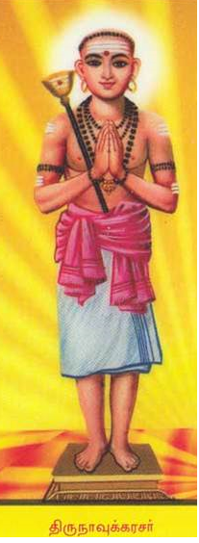
திருச்சிற்றம்பலம்

Slide 16
வழங்குபவர்
சிவத்திரு ராமகிருஷ்ண ஓதுவார்

Slide 17
தேவார வகுப்பு
ஞாயிறு தோறும் ஆலயத்தில் காலை 8.30 மணிக்கு திருமுறை வழிபாடு மற்றும் தேவார வகுப்புகள் நடத்தப்படுகின்றன

